Slide 1




자바 프로젝트
남궁 재선
이 현정
Korea Market
양 혜린
최 지현
작은 중고마켓

Slide 2




목 차
1. 프로젝트 소개
2. 구성 소개
프로젝트 소개
1
2
3
4
3. 시연
시연
4. Q&A

Slide 3

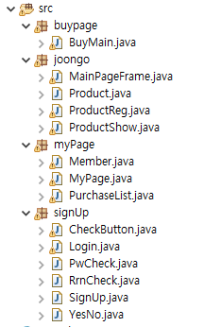
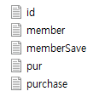
프로젝트 소개
구성 소개
시연
Q&A
1. 프로젝트 소개

Slide 4
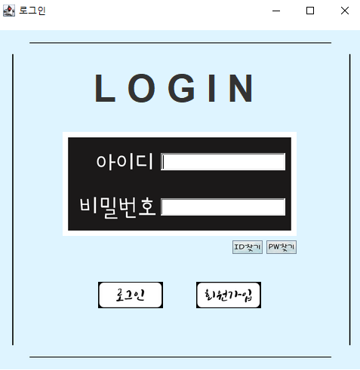
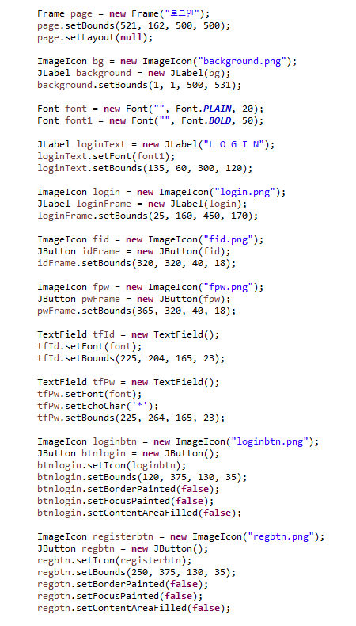
프로젝트 소개
구성 소개
시연
Q&A
2. 구성소개 - 로그인 프레임

Slide 5
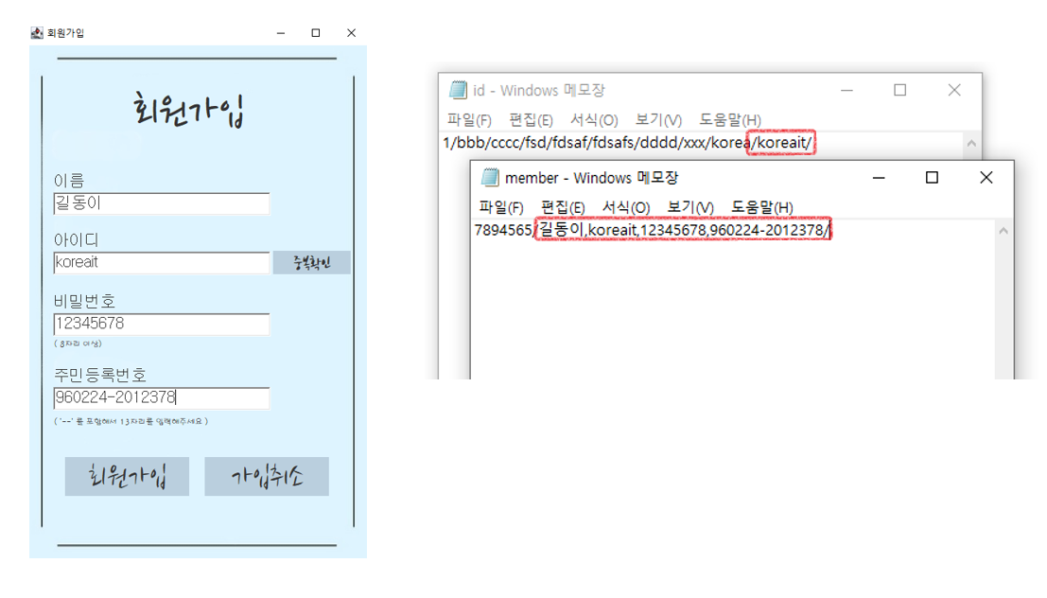
프로젝트 소개
구성 소개
시연
Q&A
2. 구성소개 - 회원가입

Slide 6
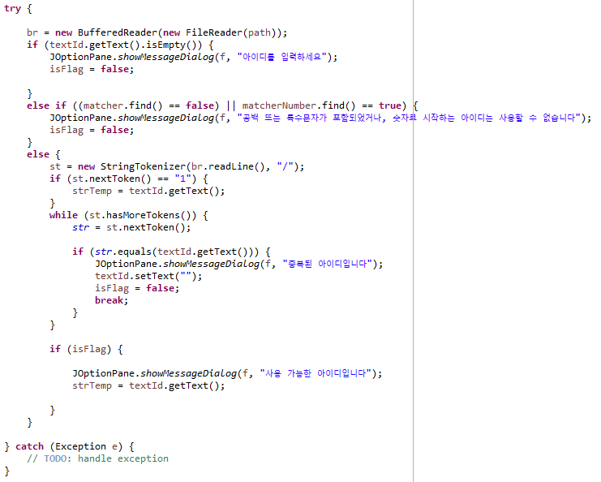
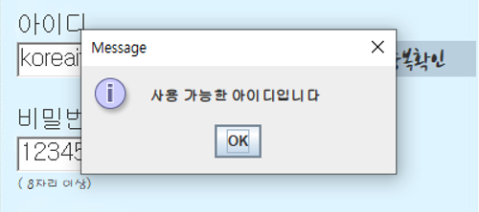
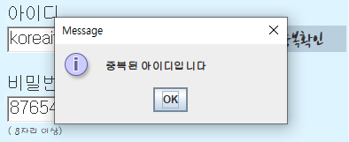
프로젝트 소개
구성 소개
시연
Q&A
2. 구성소개 – 회원가입2

Slide 7
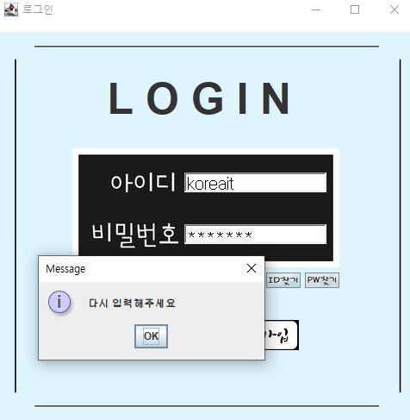
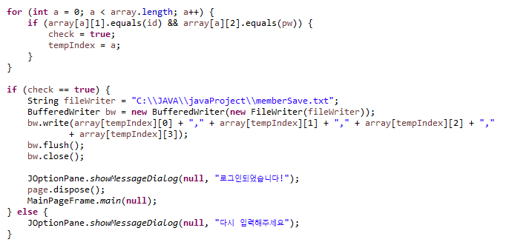
프로젝트 소개
구성 소개
시연
Q&A
2. 구성소개 – 로그인 기능

Slide 8
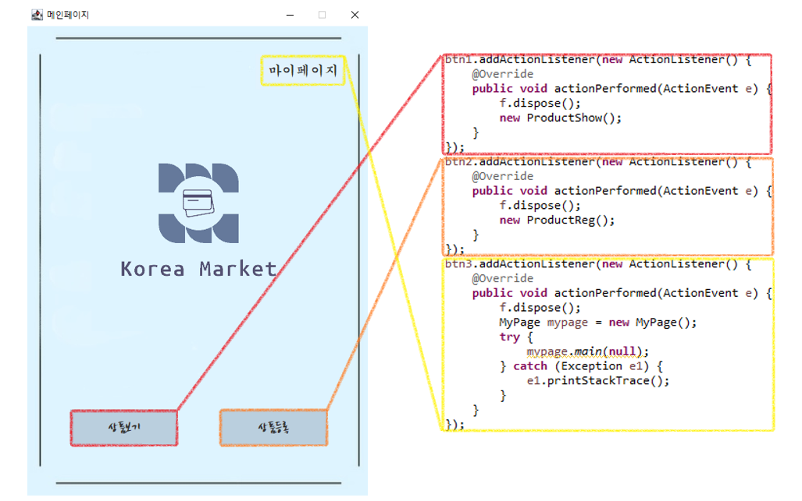
프로젝트 소개
구성 소개
시연
Q&A
2. 구성소개 – 메인 페이지

Slide 9
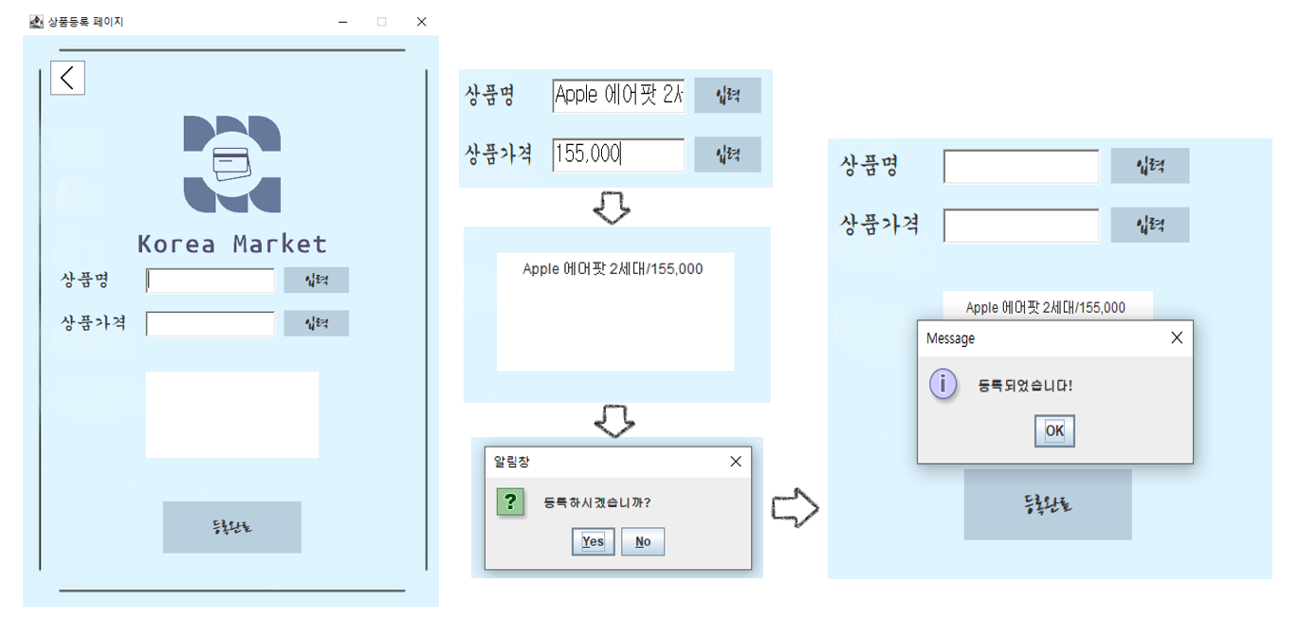
프로젝트 소개
구성 소개
시연
Q&A
2. 구성소개 – 상품 등록 페이지

Slide 10
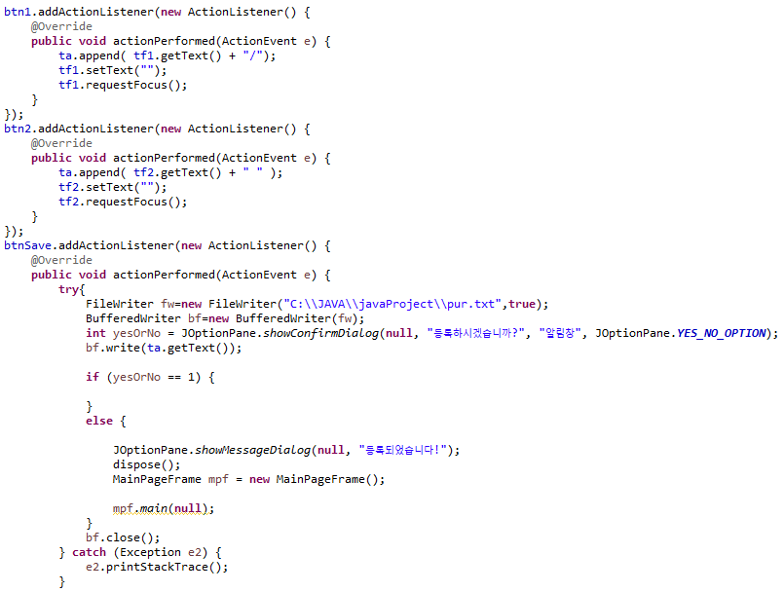
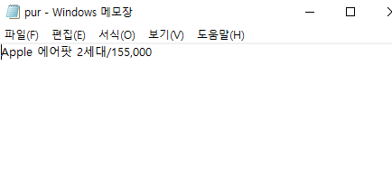
프로젝트 소개
구성 소개
시연
Q&A
2. 구성소개 – 상품 등록 페이지2

Slide 11
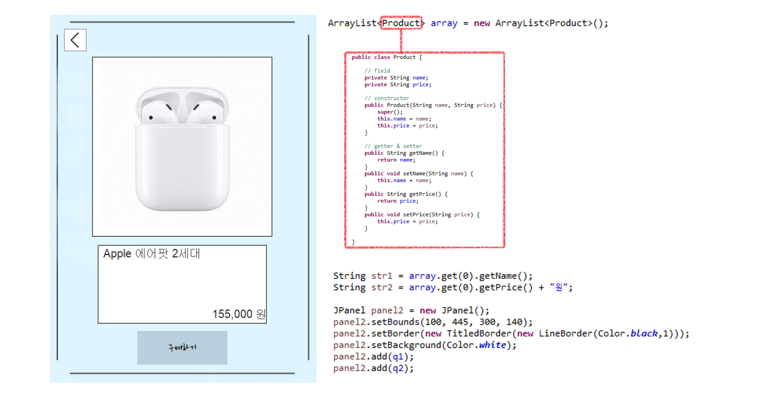
프로젝트 소개
구성 소개
시연
Q&A
2. 구성소개 – 상품 보기 페이지

Slide 12
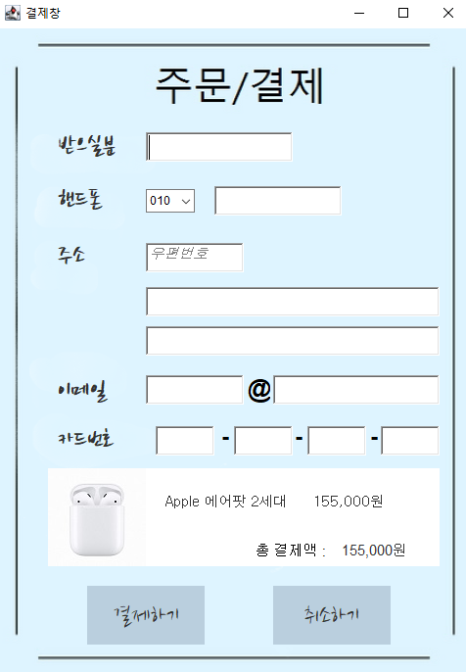
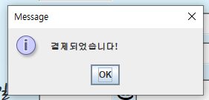
아니 뭐 맨날 날먹이다
프로젝트 소개
구성 소개
시연
Q&A
2. 구성소개 – 상품 결제 페이지

Slide 13
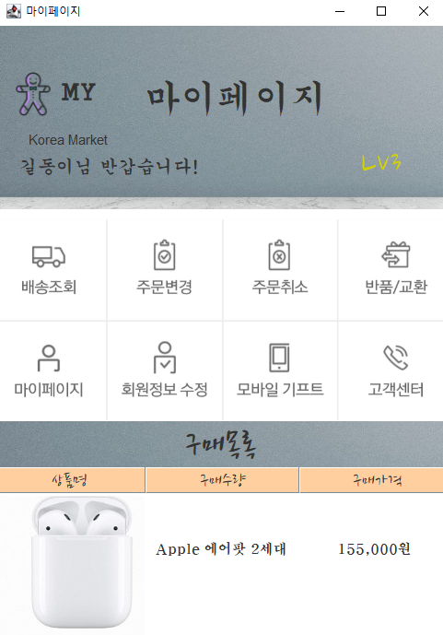
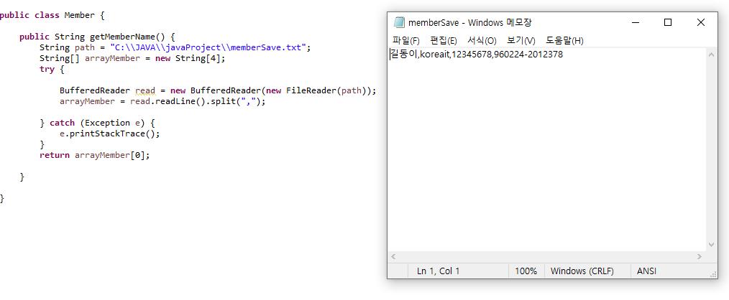
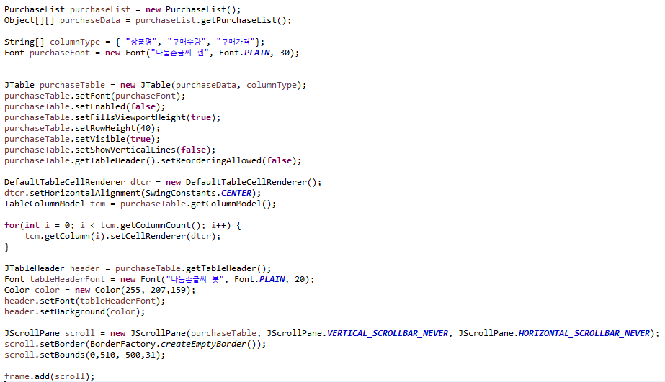
아니 뭐 맨날 날먹이다
프로젝트 소개
구성 소개
시연
Q&A
2. 구성소개 – 마이 페이지

Slide 14
아니 뭐 맨날 날먹이다
프로젝트 소개
구성소개 시연
Q&A
3. 시연

Slide 15
아니 뭐 맨날 날먹이다
프로젝트 소개
구성소개 시연
Q&A
4. Q&A

Slide 16
www.KoreaMarket.com
감사합니다!

